Slide 1
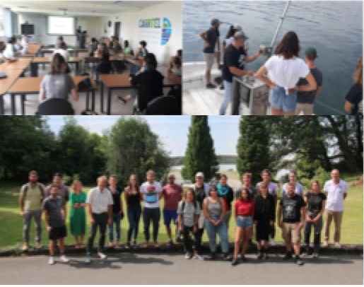
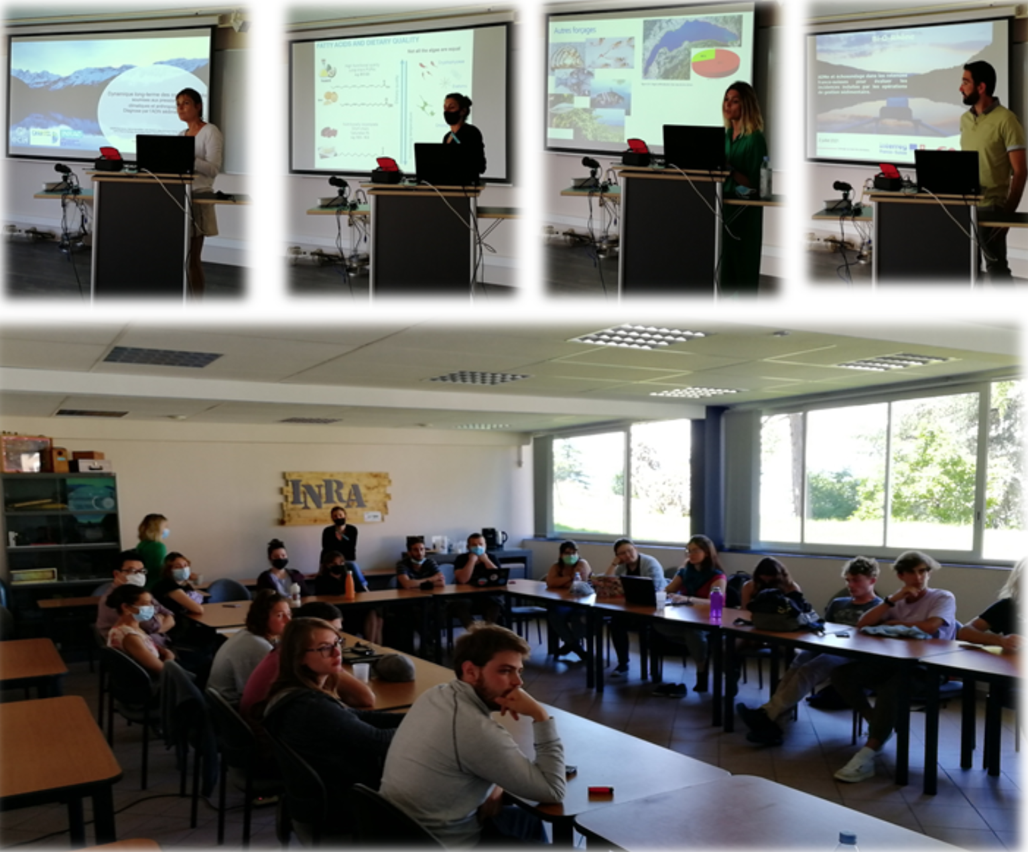
Juillet 2021
Ecole d’été “Diagnose biologiques en lacs :
biomarqueurs et mesure in situ”
Cours théoriques, labo et terrain avec focus sur les outils de monitoring et de diagnostic de l’état écologique des lacs et sur l’acquisition des données haute fréquence non intrusives.
Un objectif complémentaire du cours était la création d’un outil de formation digital. Pour tout savoir sur l’utilisation des isotopes stables en Ecologie, RDV sur la chaine Youtube CARRTEL
https://www.youtube.com/c/UmrCarrtel

